Slide 1

互联网金融安全---“寒战”不断
陈平
点融网
2016-4-23
www.dianrong.com

Slide 2
提纲
一、什么是互联网金融
二、互金常见的安全威胁
三、点融安全在做的事
四、我们遇到的一些新的安全挑战

Slide 3
一、什么是互联网金融？
互联网金融 = 互联网行业 + 金融业务
互联网金融几大模式
P2P信贷
点融网
你我贷
宜人贷
第三方支付平台
财富通 连连支付
互联网理财
余额宝
……

Slide 4


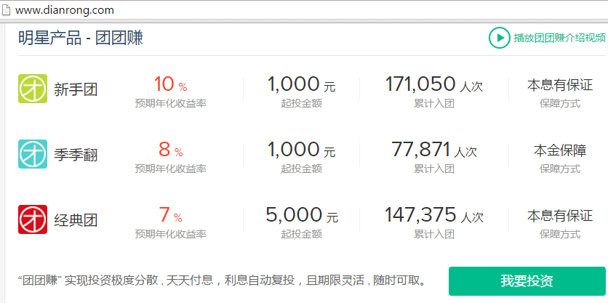


P2P网络信贷
借款人
投资人
P2P 金融平台

Slide 5
P2P网络信贷
2015年6月底，全国共有3547家网贷平台
纳入中国P2P网贷指数统计的P2P网贷平台约为2553家
全国P2P网贷平台平均注册资本为2468万元
然而机遇和风险并行。。。

Slide 6
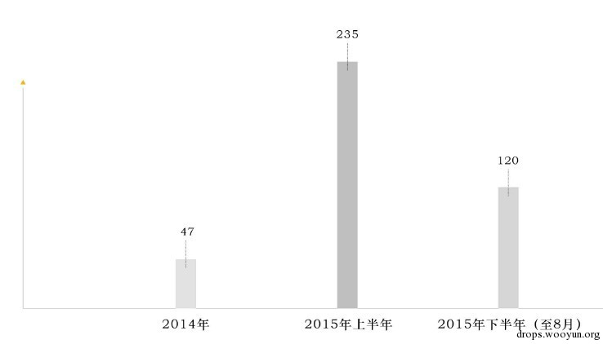
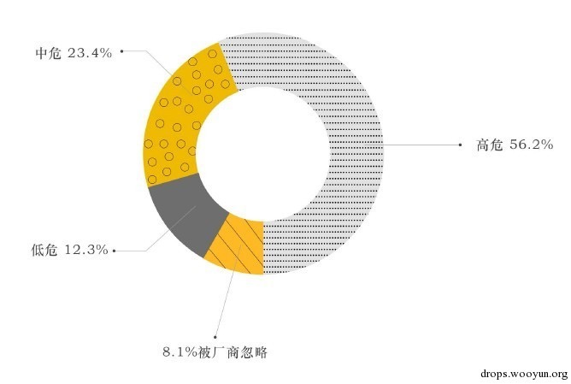
安全现状分析
自2014年至今，乌云收到的有关P2P行业漏洞总数为402个，2015年上半年累计235个，仅上半年就比去年一年增长了40.7%。

Slide 7
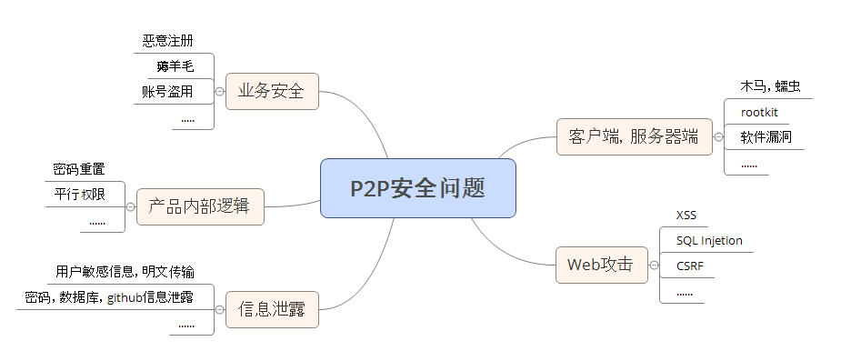
二、互金常见的安全威胁

Slide 8
服务端漏洞攻击

Slide 9
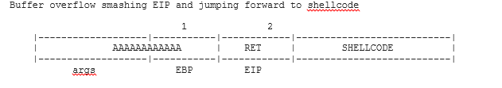
服务端漏洞攻击
缓冲区溢出， 例如：Nginx (CVE-2013-2028)
代码注入攻击 (Code Injection Attack)
内核保护DEP(Data Executable Prevention) and ASLR (Address Space Layout Randomization) 可以防御

Slide 10
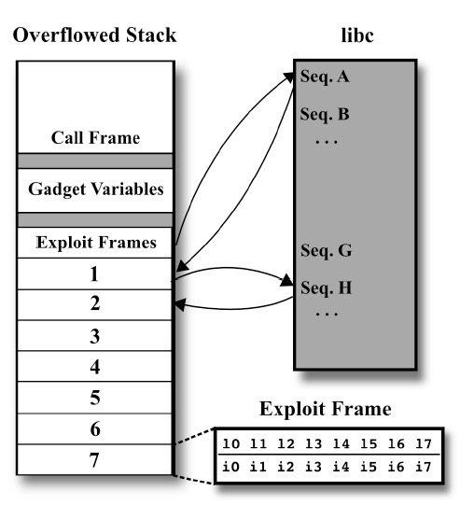
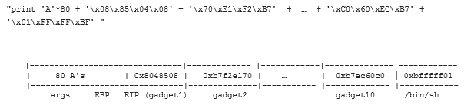
服务端漏洞攻击
缓冲区溢出， 例如：Nginx (CVE-2013-2028)
Return-Oriented Programming
完全绕过DEP, 但是ASLR仍然绕不过

Slide 11
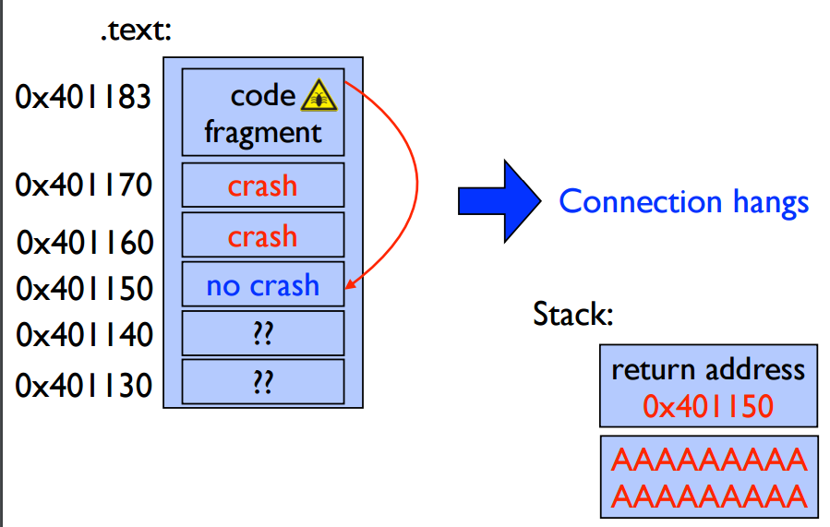
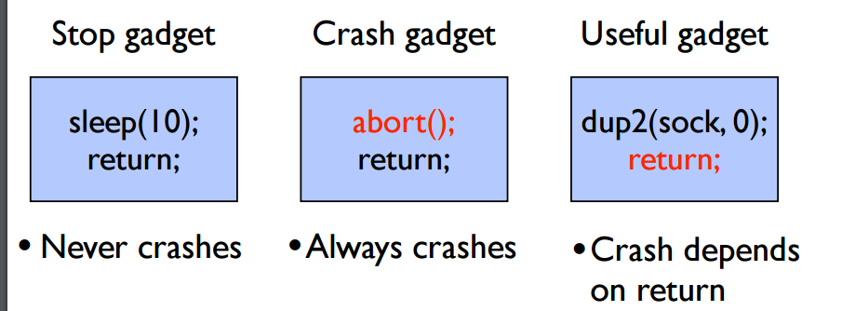
服务端漏洞攻击
缓冲区溢出， 例如：Nginx (CVE-2013-2028)
Blind ROP
完全绕过DEP和ASLR
但后台日志可以看出很多尝试记录

Slide 12
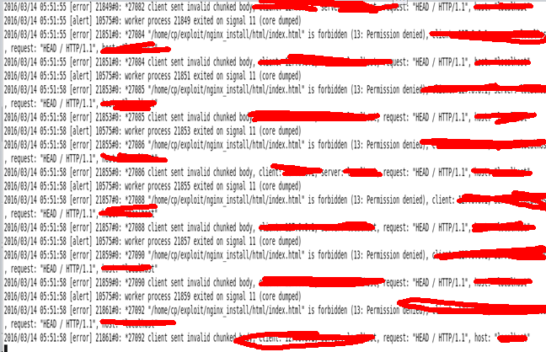
服务端漏洞攻击
缓冲区溢出， 例如：Nginx (CVE-2013-2028)
Blind ROP
完全绕过DEP和ASLR
但后台日志可以看出很多尝试记录

Slide 13
客户端威胁

Slide 14
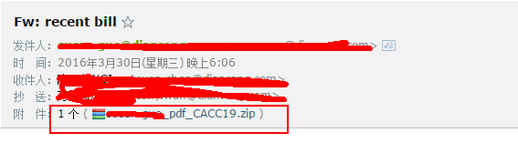




钓鱼邮件

Slide 15
Web攻击

Slide 16
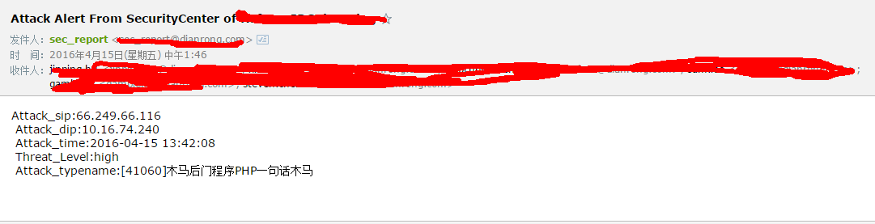
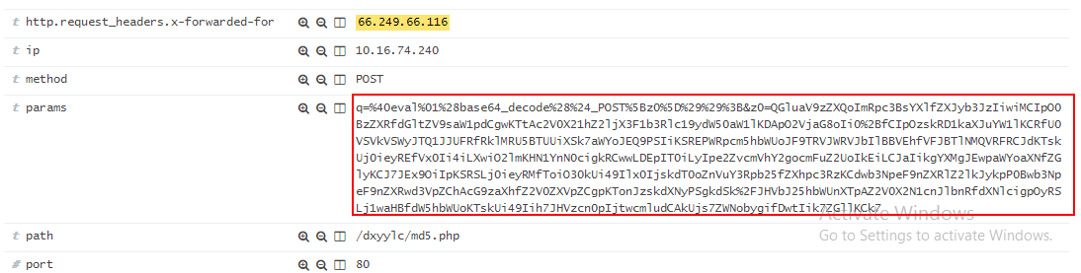
WebShell

Slide 17
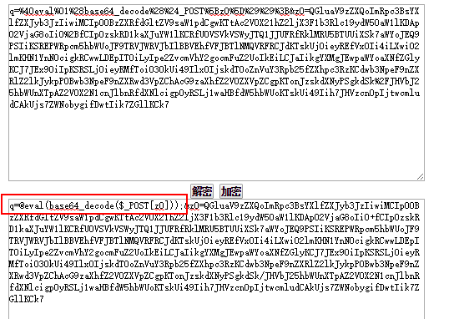
WebShell

Slide 18
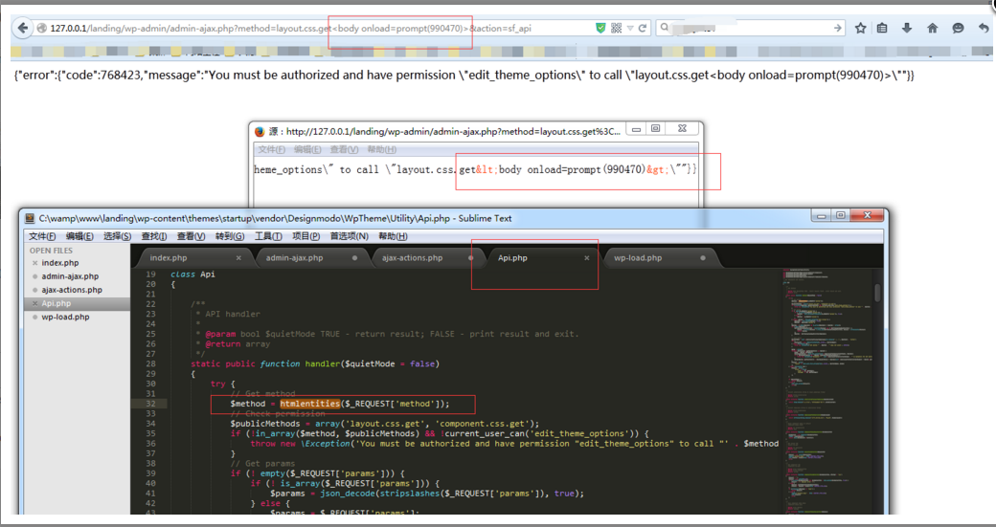
XSS 攻击

Slide 19
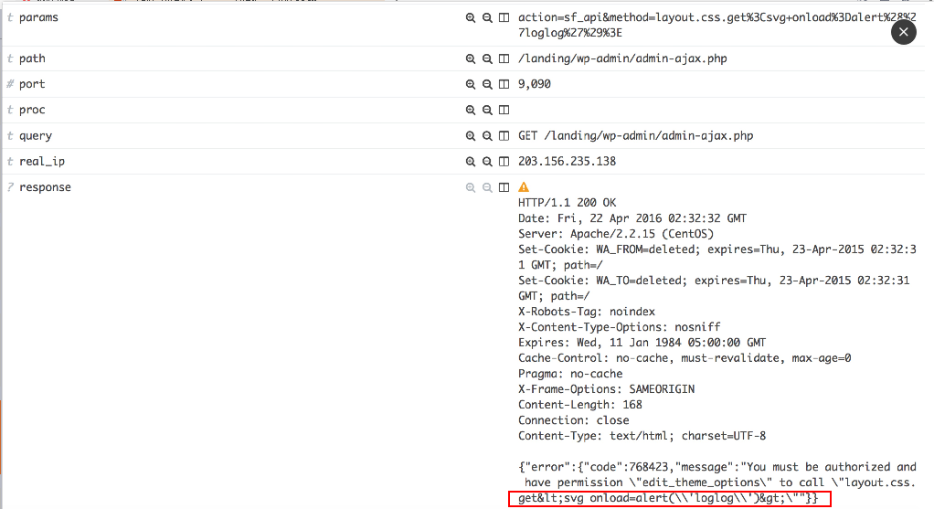
XSS 攻击

Slide 20
信息泄露

Slide 21
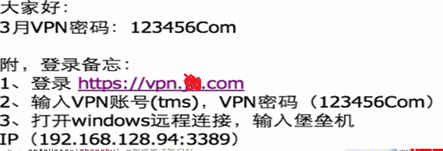
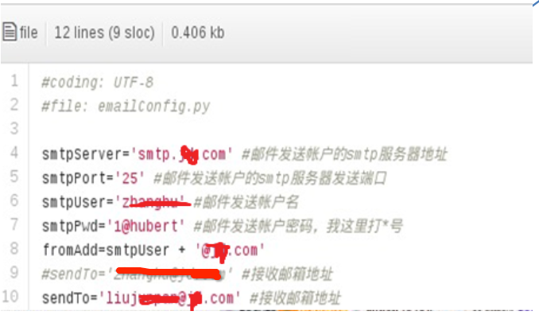
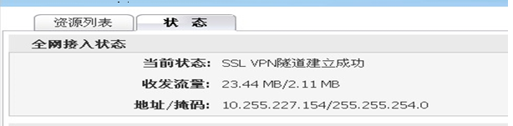
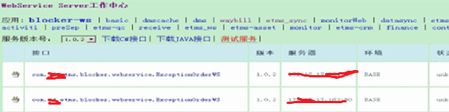
信息泄漏
Github 上获得某公司邮箱用户名密码
（来自wooyun）
邮箱获得VPN用户名密码
进入内网
密码弱口令
用户名密码不小心公开
社会工程学方法

Slide 22
产品内部逻辑漏洞

Slide 23
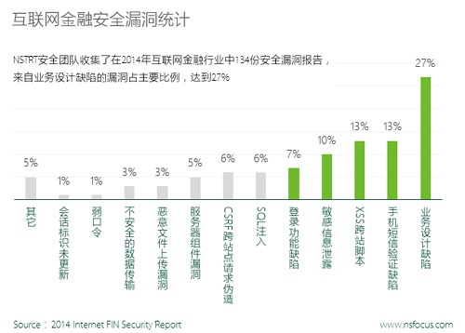
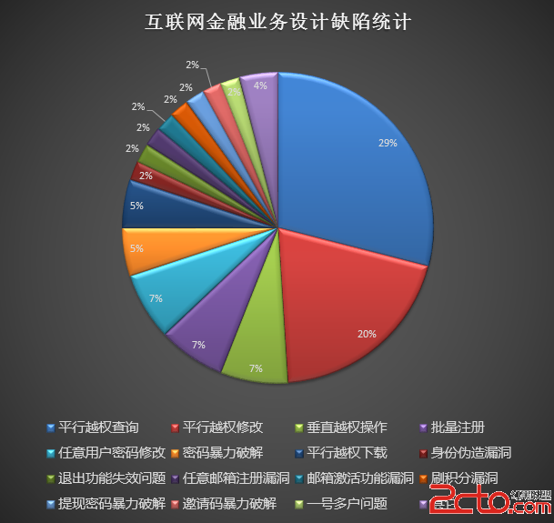
产品内部逻辑漏洞

Slide 24
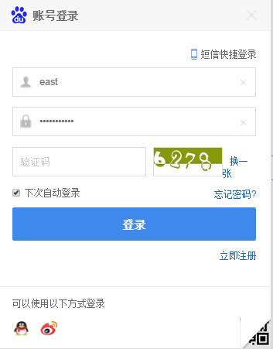
安全重灾区：账户功能
账户名猜测
密码破解
利用第三方账号
注册覆盖
任意用户密码重置
短信校验绕过
弱口令
登录流程绕过
批量账号锁定
信息泄漏
传输劫持
XSS钓鱼

Slide 25
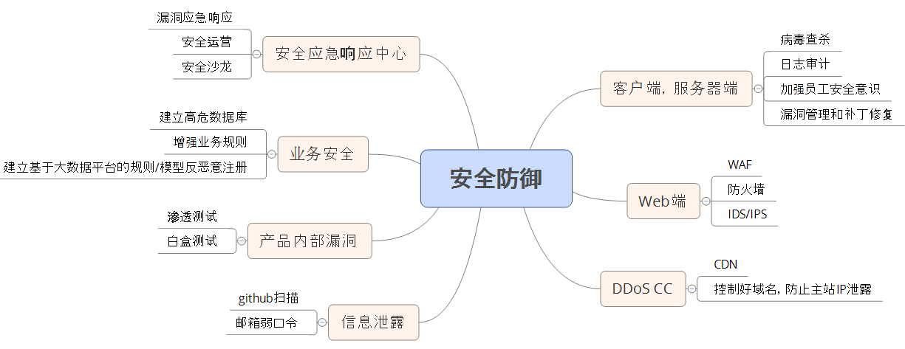
三、点融安全在做的事

Slide 26
点融安全测试

Slide 27
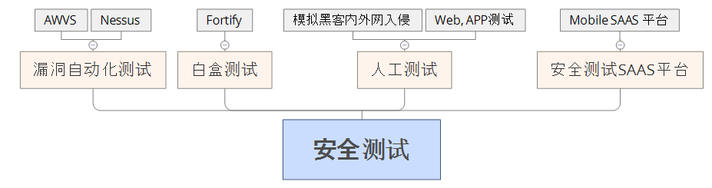

Slide 28
内部产品漏洞修复
加强权限控制 （请求参数，链接等重点测试）
平行权限
一些重要接口不要暴露在公网
探测手机号，用户名是否存在，这些是批量注册的前提
密码强度设定好，试错提高成本
防止暴力破解
安全重要部分（如注册，提现）多加验证机制, 最好是图形验证码；
防止批量注册，恶意提现
全站点页面添加token；
防止身份伪造
配置文件以及敏感文件不要暴露在公网；
Phpinfo 服务器配置信息; log等
敏感信息（用户名，密码，银行卡）加密传输 ；
尽量不要将密码放在cookie中
加强对账户的认证，防止金融欺诈；
对重要的API要反复确认是否有被绕过的可能
如SSL证书验证接口

Slide 29
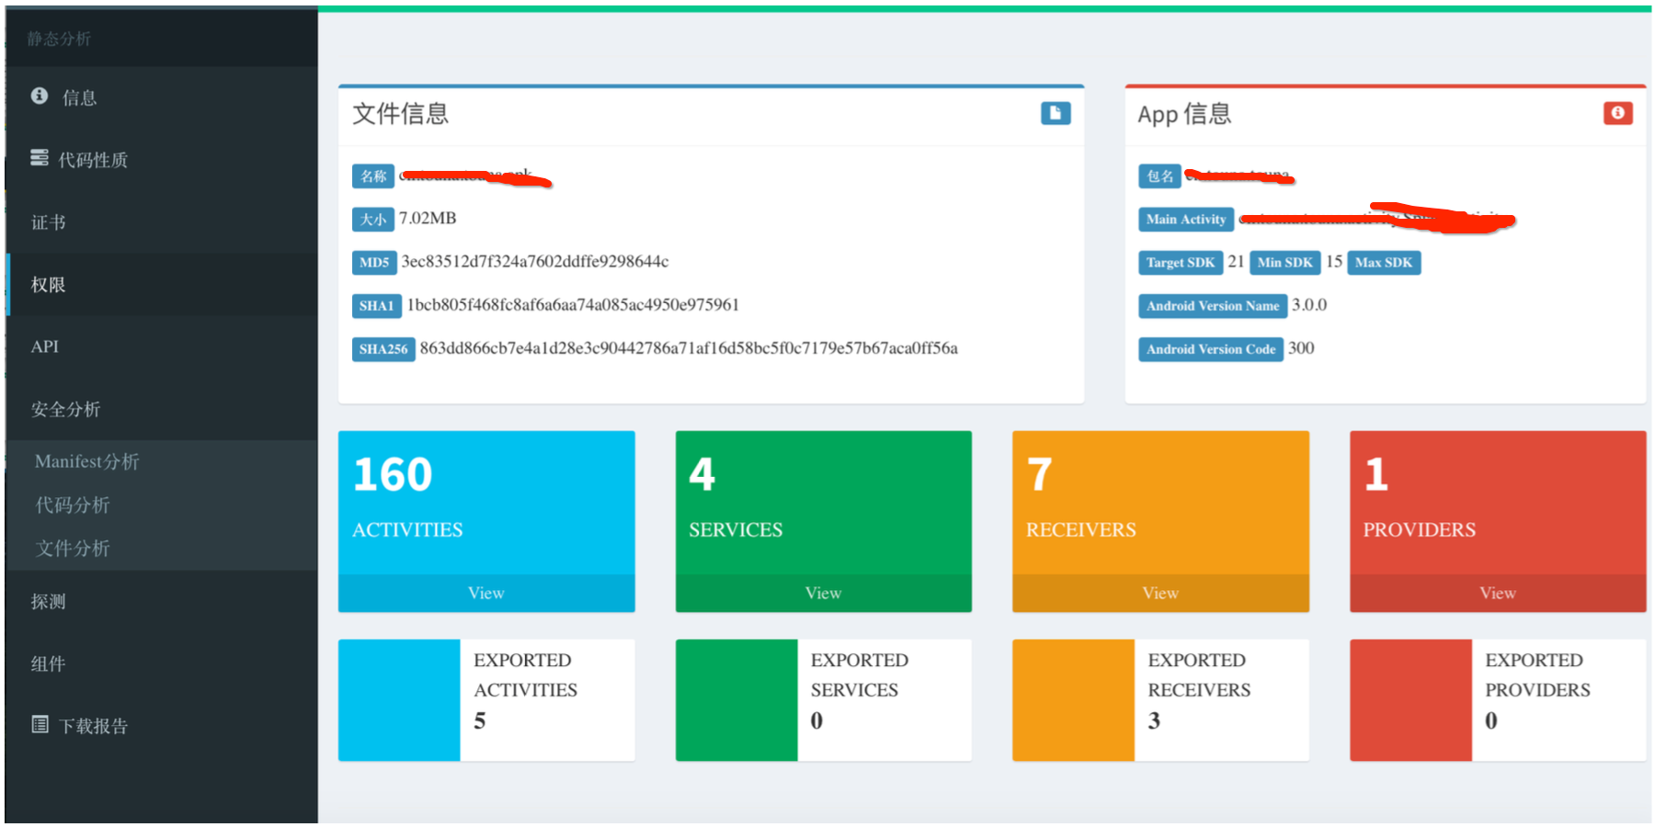
移动安全测试SAAS平台

Slide 30
点融防信息泄露

Slide 31
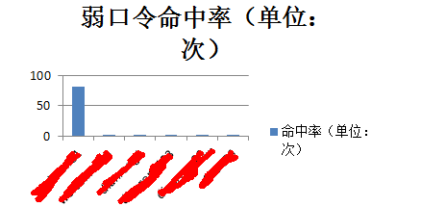
防止公司内部员工信息泄漏
定期排查公司内部员工弱口令，以及github信息泄漏
建立高危数据库，减小密码被撞的可能
强密码不一定安全，因为它可能已经被泄漏 （例如12306密码, 网易邮箱密码）
加强内部员工安全意识
加强密码强度，定期更换密码

Slide 32
点融安全中心

Slide 33
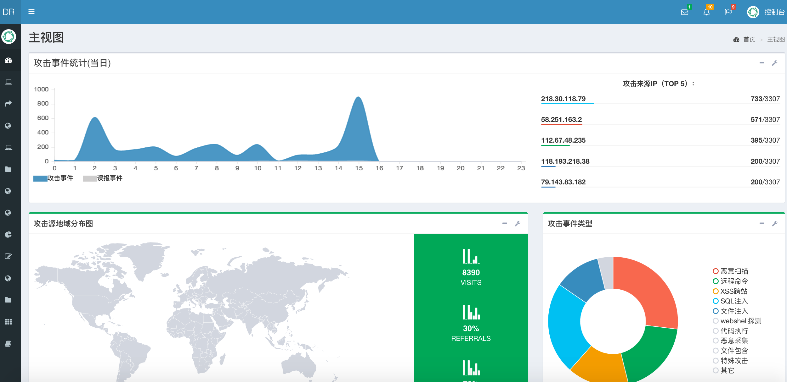
构建安全中心

Slide 34
点融建立安全日志审计

Slide 35
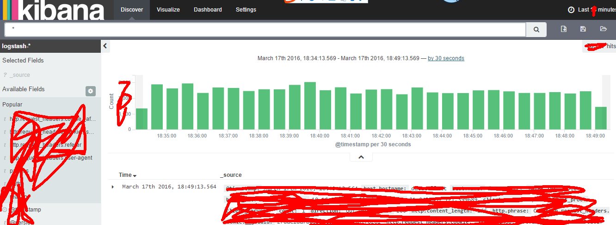
建立日志审计平台
Elasticsearch + Logstash + Kibana

Slide 36
点融入侵防护

Slide 37
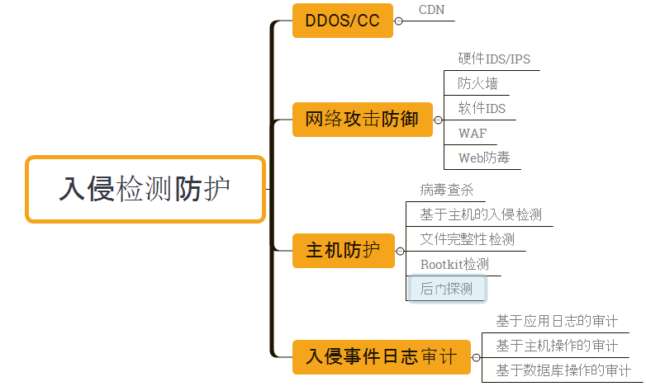
入侵检测防护

Slide 38
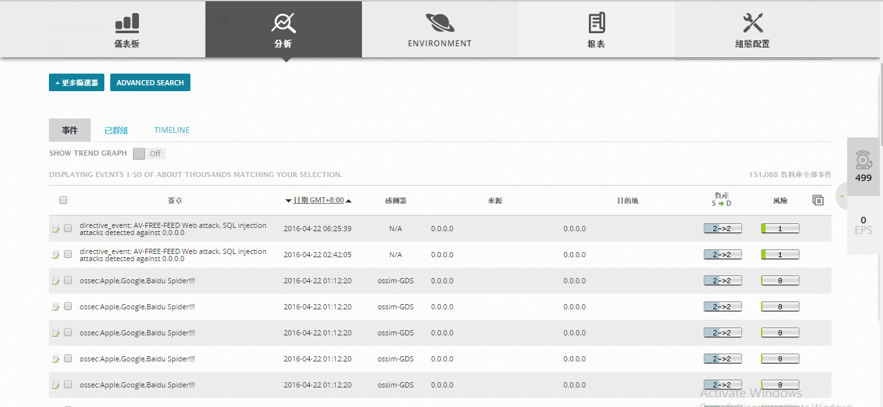
自建入侵检测系统

Slide 39
四、我们遇到的一些新的挑战
恶意注册
账号盗用
薅羊毛

Slide 40
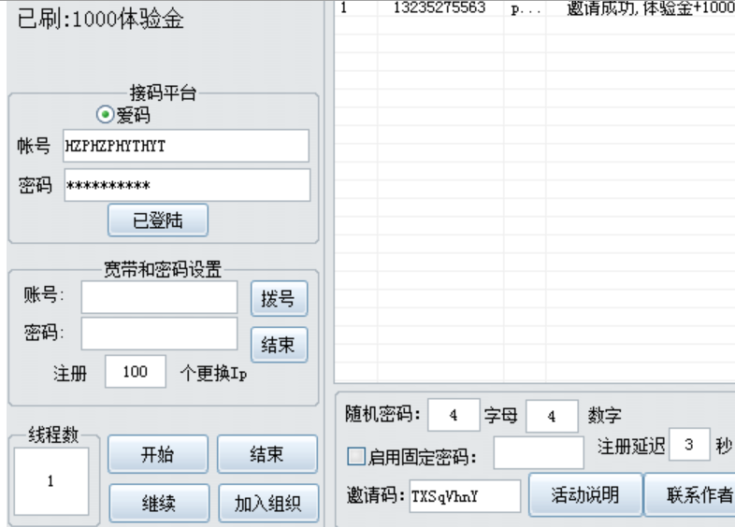
薅羊毛
某网站有注册奖励。。。 不小心被羊毛党知道
于是注册机写成。。。
注册
赚取奖励
收验证码不是问题（阿里小号， 收码平台)
身份证也可以非法获得
银行卡也可以非法办理
羊毛党猖獗
回收奖励

Slide 41
如何应对

Slide 42
天池系统
黑手机号，代理IP
基于规则的反欺诈检测
基于敏感api接口的访问频次监控识别批量注册
基于设备特征识别恶意注册，盗号登录等
基于大数据平台的模型检测系统
基于用户行为建模 （朴素贝叶斯，SVN, 随机森林）

Slide 43
天池系统

Slide 44
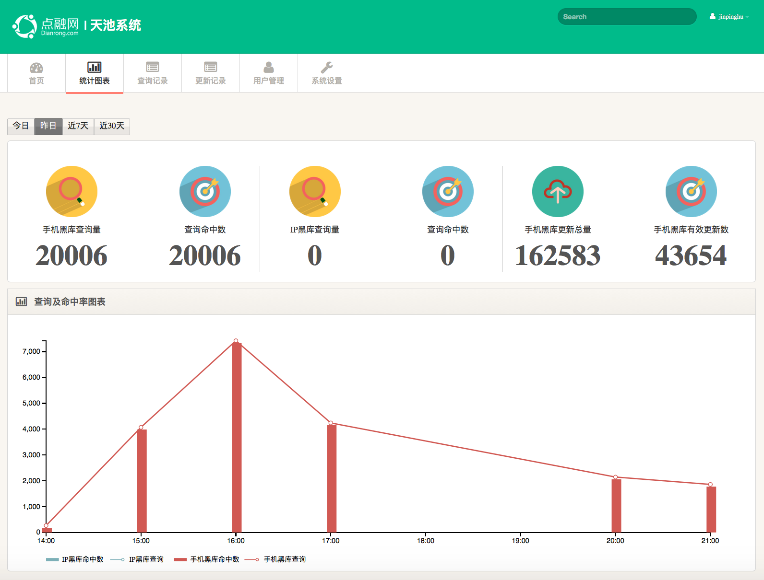
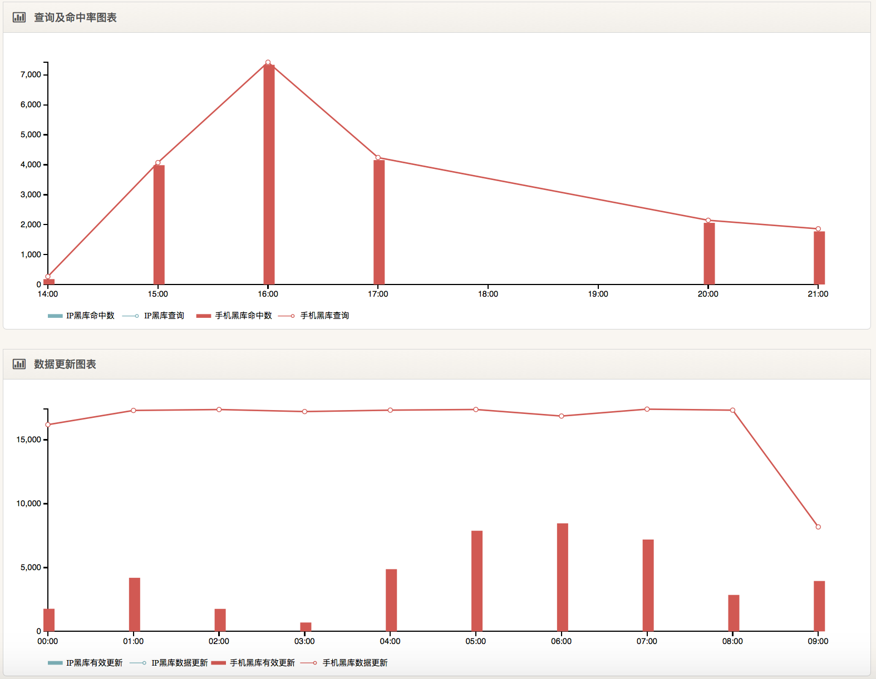

Slide 45
基于规则的反欺诈检测

Slide 46
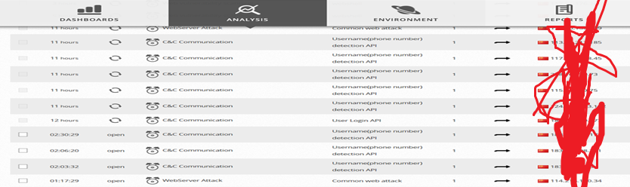
基于规则的监控
异常行为监控 对频繁调用注册等API的设备进行报警。
30秒60个探测用户是否存在接口

Slide 47
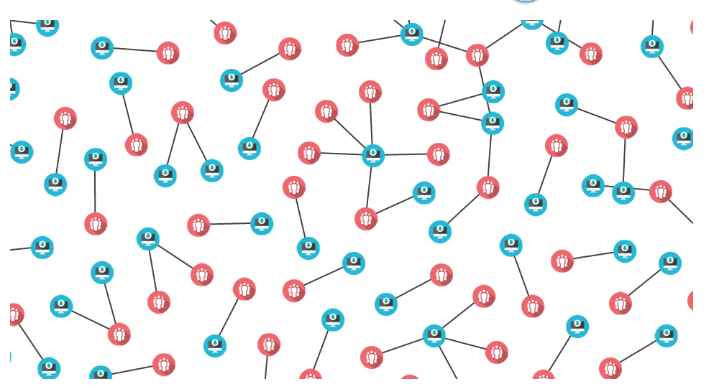
用设备特征来识别恶意注册
一个设备多个用户

Slide 48
基于大数据平台的模型检测系统

Slide 49
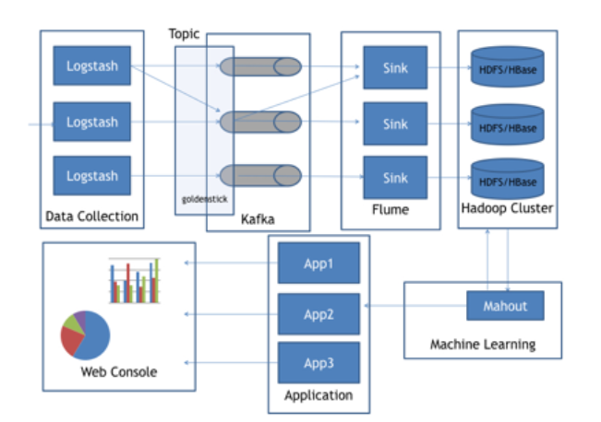
特征提取
训练模型
评价模型
选择模型
模型应用

Slide 50
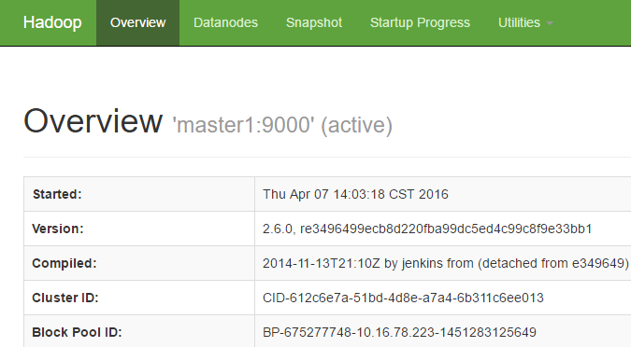
建立基于大数据的数据分析平台

Slide 51
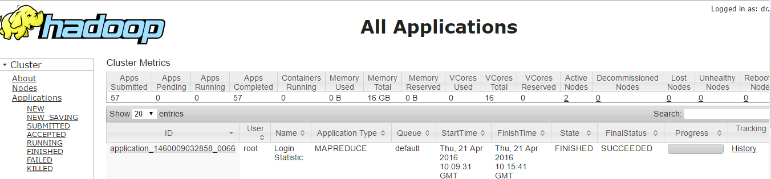
MapReduce 任务运行

Slide 52
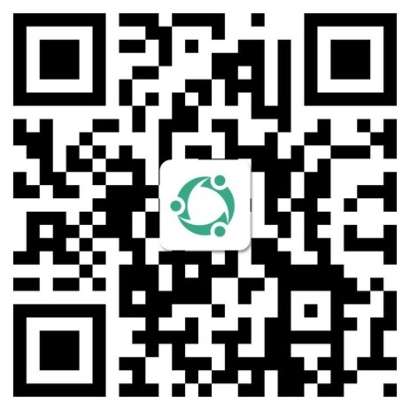
点融安全：
邮箱：security@dianrong.com
微博：weibo.com/dianrongsec
点融安全应急响应中心：security.dianrong.com

Slide 53



用技术改变传统金融行业

